Slide 1






XAMARIN
CURSO DE XAMARIN, XAML Y C#: USOS DE CONTROLES MAS COMUNES.

Slide 2
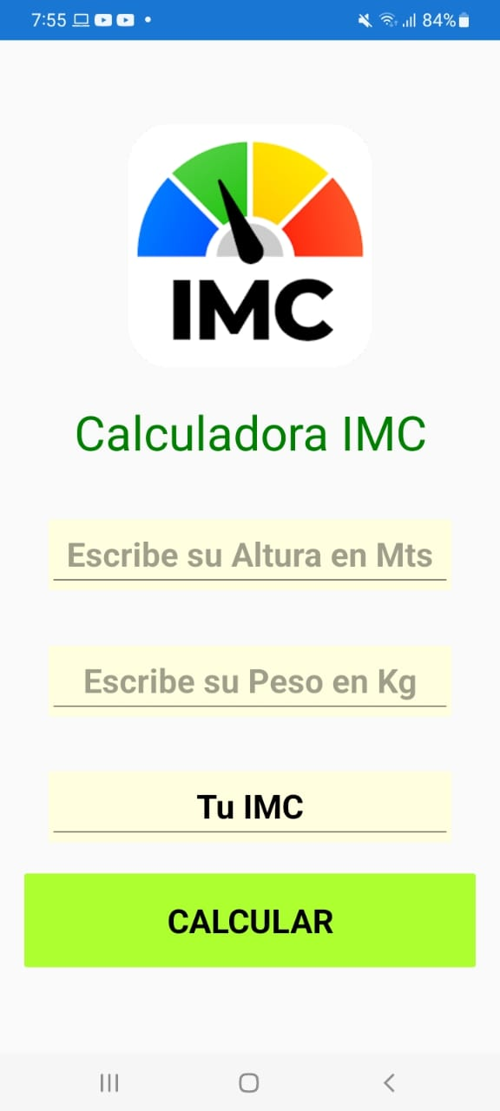

Crear una Calculadora IMC
El índice de masa corporal (IMC) es un método utilizado para estimar la cantidad de grasa corporal que tiene una persona, y determinar por tanto si el peso está dentro del rango normal, o por el contrario, se tiene sobrepeso o delgadez. Para ello, se pone en relación la estatura y el peso actual del individuo.
Nos basaremos en este video: https://www.youtube.com/watch?v=lPJxMmjMlbQ&t=1136s&ab_channel=ElCaminoDev

Slide 3

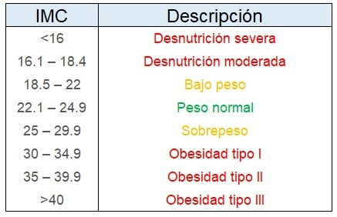
Vamos a realizar esta aplicación como, la cual consiste en calcular el indice de Masa Corporal, según las medidas de peso y altura.

Slide 4
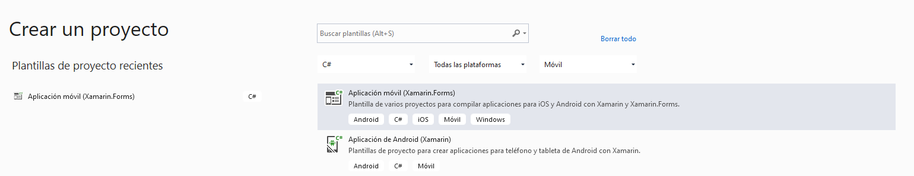
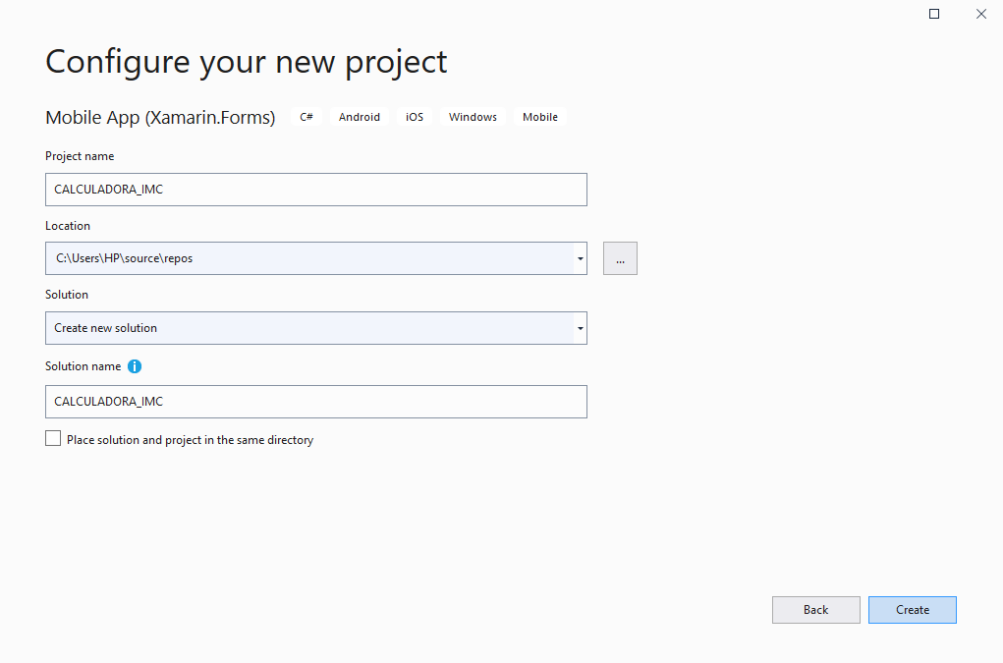
Creamos nuestro proyecto y seguimos los pasos tan cual se indica.
1
2

Slide 5
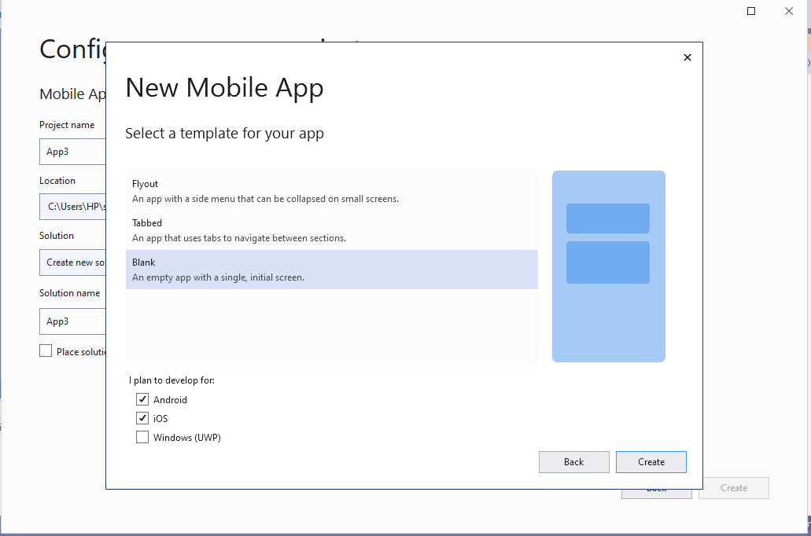
Le damos a Crear y esperamos que termine de crear nuestro proyecto y hacer las modificaciones necesarias.
5
3
Al darle a crear nos saldra esta Ventana con las opciones de (Maestro Detalle, Con Pestaña, Shell, y En Blanco), si tienen en el programa en Español o en Ingles son las mismas opciones, aqui vamos a escoger la ultima opcion, la cual es una Solucion en Blanco,.
4
Al escoger la ultima opcion, la cual es una Solucion en Blanco, veremos donde dice (“Plan to Develop for”) 3 opciones, las cuales son (Android, IOS, Windows (UWP)), esta ultima desactivada por defecto, es decir al crear esta Solucion, ya viene con las principales Plataformas (Android, IOS, y Windows), para poder compilar y desplegar en algunos de estos sistemas Operativos.

Slide 6
En el código del MainPage.xaml, vamos a copier nuestro código, el mismo nos va a dibujar nuestros controles, colores, imagenes y tamaño necesarios, y nuestro boton para calcular.
<StackLayout Padding="20" VerticalOptions="Center" HorizontalOptions="Center">
<Image Source="https://play-lh.googleusercontent.com/DkeFPP7MyIQecE9iRCv__tKN6K68lo2sHROBeQqTi_mnOfxyVtaFqPSmEOYE--jslRc=w240-h480-rw"
WidthRequest="500"
HeightRequest="200"/>
<Label Text="Calculadora IMC" TextColor="Green" FontSize="36" HorizontalTextAlignment="Center" Margin="20"/>
<Entry Placeholder="Escribe su Altura en Mts" Keyboard="Numeric"
BackgroundColor="LightYellow" TextColor="Black"
FontAttributes="Bold"
FontSize="25"
HorizontalTextAlignment="Center"
x:Name="Altura"
Margin="20"
/>
<Entry Placeholder="Escribe su Peso en Kg" Keyboard="Numeric"
BackgroundColor="LightYellow" TextColor="Black"
FontAttributes="Bold"
FontSize="25"
HorizontalTextAlignment="Center"
x:Name="Peso"
Margin="20"
/>
<Entry Text="Tu IMC"
BackgroundColor="LightYellow"
TextColor="Black"
FontAttributes="Bold"
FontSize="25"
HorizontalTextAlignment="Center"
x:Name="IMC"
Margin="20"
/>
<Button Text="Calcular"
BackgroundColor="GreenYellow"
TextColor="Black"
FontAttributes="Bold"
FontSize="25"
Padding="20"
x:Name="btnCalcular"
Clicked="btnCalcular_Clicked"
/>
</StackLayout>
Copiar codigo en el archivo MainPage.xaml.

Slide 7
private void btnCalcular_Clicked(object sender, EventArgs e)
{
if (!string.IsNullOrEmpty(Altura.Text) &&
!string.IsNullOrEmpty(Peso.Text))
{
var altura = double.Parse(Altura.Text);
var peso = double.Parse(Peso.Text);
var imc = peso / (altura * altura); //PESO EN KILOGRAMOS Y ALTURA EN METRO.
IMC.Text = imc.ToString();
string resultado = "";
if (imc < 16)
{
resultado = "Desnutricion Servera";
}
else if (imc >= 16.1 && imc <= 18.4)
{
resultado = "Desnutricion Moderada";
}
else if (imc >= 18.5 && imc <= 22)
{
resultado = "Bajo Peso";
}
else if (imc >= 22.1 && imc < 25)
{
resultado = "Peso Normal";
}
else if (imc >= 25 && imc <= 29.9)
{
resultado = "Sobre Peso";
}
else if (imc >= 30 && imc <= 34.9)
{
resultado = "Obesidad Tipo I";
}
else if (imc >= 35 && imc <= 39.9)
{
resultado = "Obesidad Tipo II";
}
else if (imc >40)
{
resultado = "Obesidad Tipo III";
}
else
{
resultado = "Tienes Obesidad, !Tienes que Cuidarte Mucho!";
}
DisplayAlert("Resultado", resultado, "OK");
}
else
{
DisplayAlert("Datos Erroneos", "Rellena los Campos", "OK");
}
}
Copiar codigo en el archivo en el Evento Clicked: MainPage.xaml.cs

Slide 8
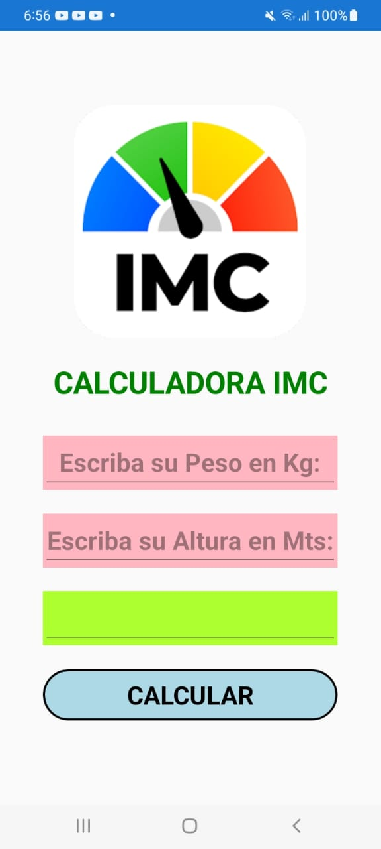
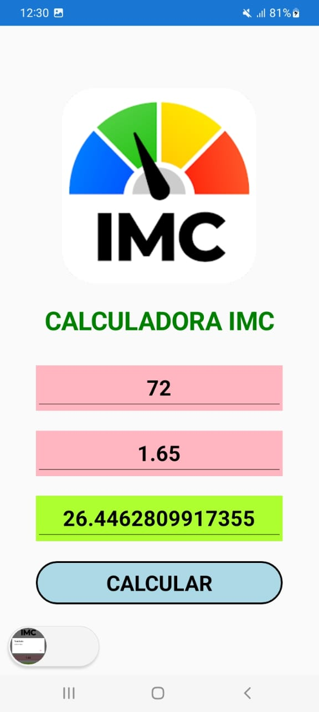
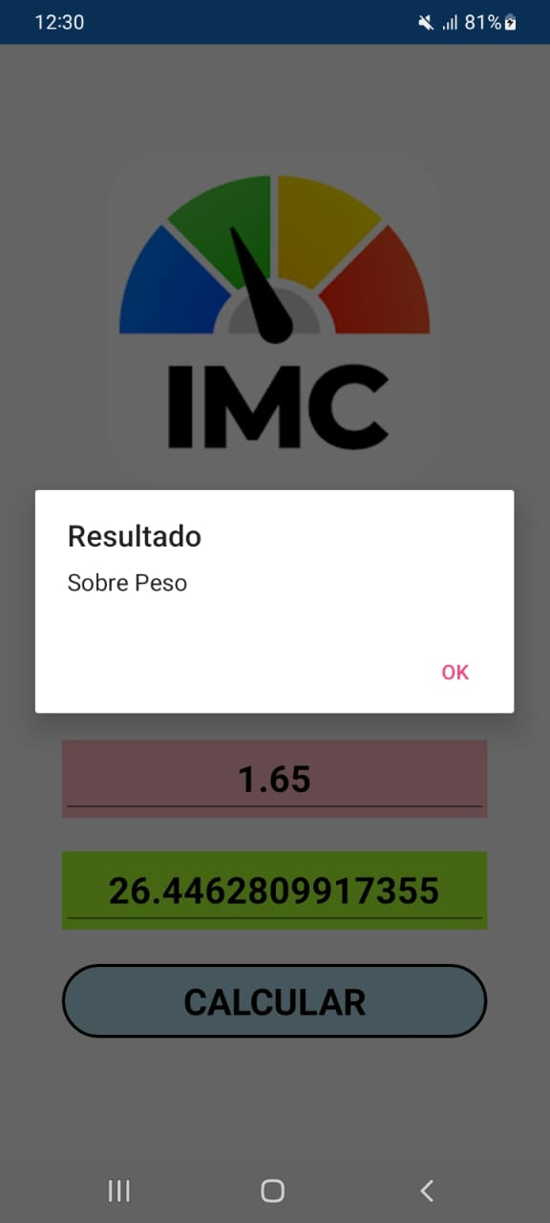

Aqui vemos como la aplicacion funciona correctamente, si hacemos los calculos correspondientes, mostrando un mensaje en la pantalla de acuerdo a lo que hemos especificado.

Slide 9


Preguntas, Dudas o Comentarios.

Slide 10

Hacer tu aplicacion de Calculo IMC
Con Xamarin y mostrarla funcionando.

Slide 11


Slide 12


Slide 13


